Slide 1
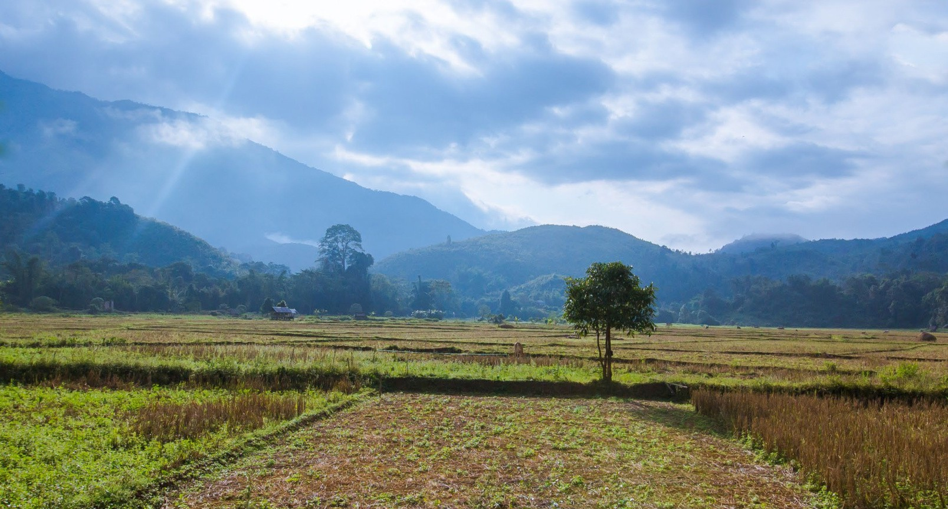

THAILAND
Ein presentasjon av NMS sitt engasjement i landet
©LEO BERGSTRÖM/NMS

Slide 2


THAILAND

Slide 3
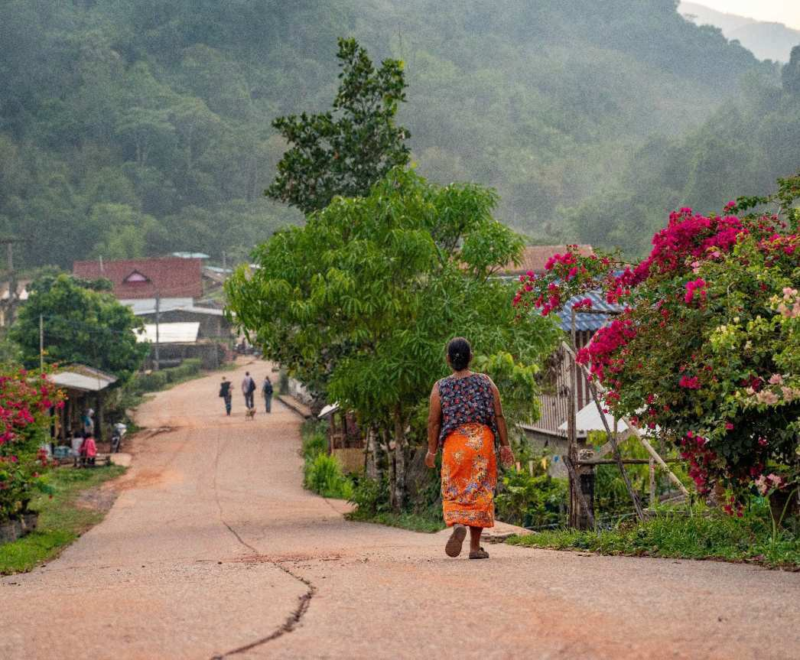
70 millionar innbyggjarar
1 % kristne
Aukande forskjell mellom rike
og fattige
©MARIT MJØLSNESET/NMS

Slide 4
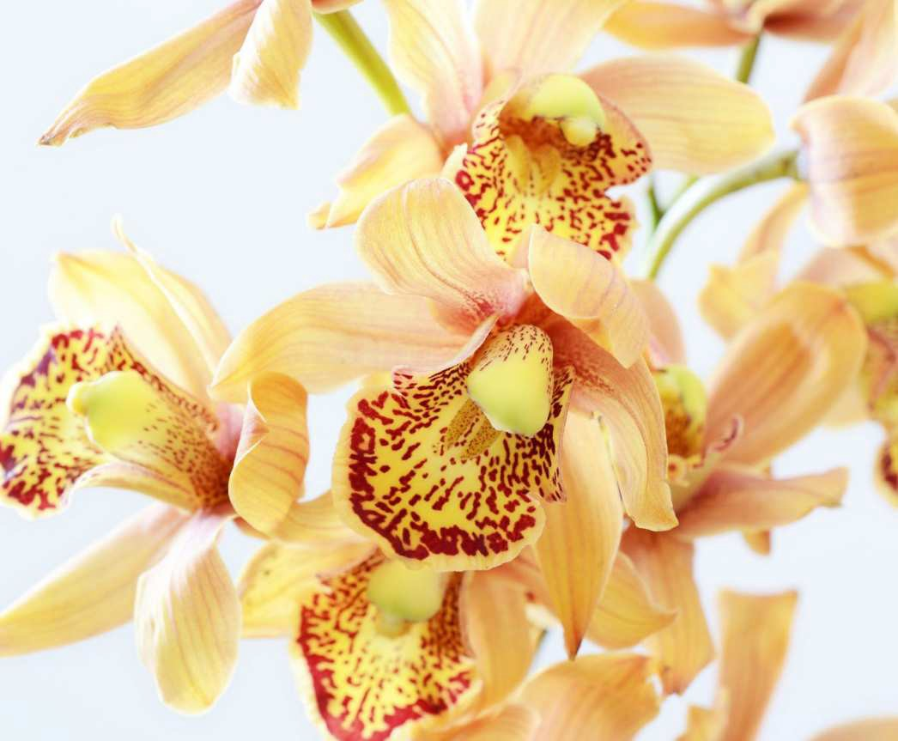
Orkide
er nasjonalblome n
Verdas største eksportør av orkidear
Thailand betyr
«dei frie sitt land»
Har aldri
vore kolonisert
©PIXABAY

Slide 5
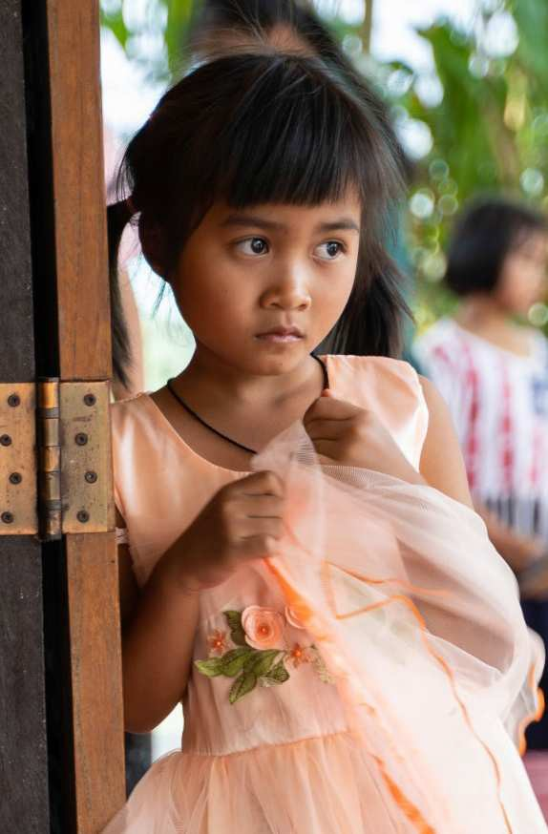
HER BIDREG VI TIL:
Leiartrening og lekmannsopplæring
Berekraftig kyrkjeutvikling og nettverksbygging
Førebygging av menneskehandel
Støtte til fattige barn og unge
Regenerativt jordbruk
©MARIT MJØLSNESET/NMS

Slide 6
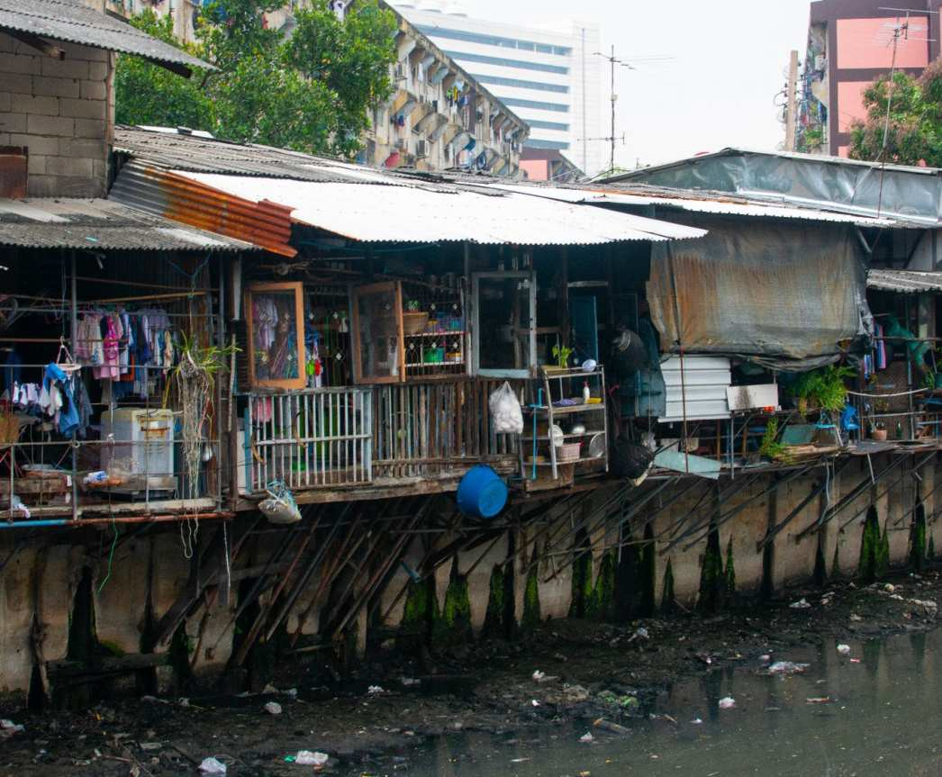
I slummen i Bangkok er det mykje fattigdom, splitta familiar, rus og kriminalitet.
Her driv kyrkja barnehage, fritidstilbod og mødreheim.
©MARIT MJØLSNESET/NMS

Slide 7
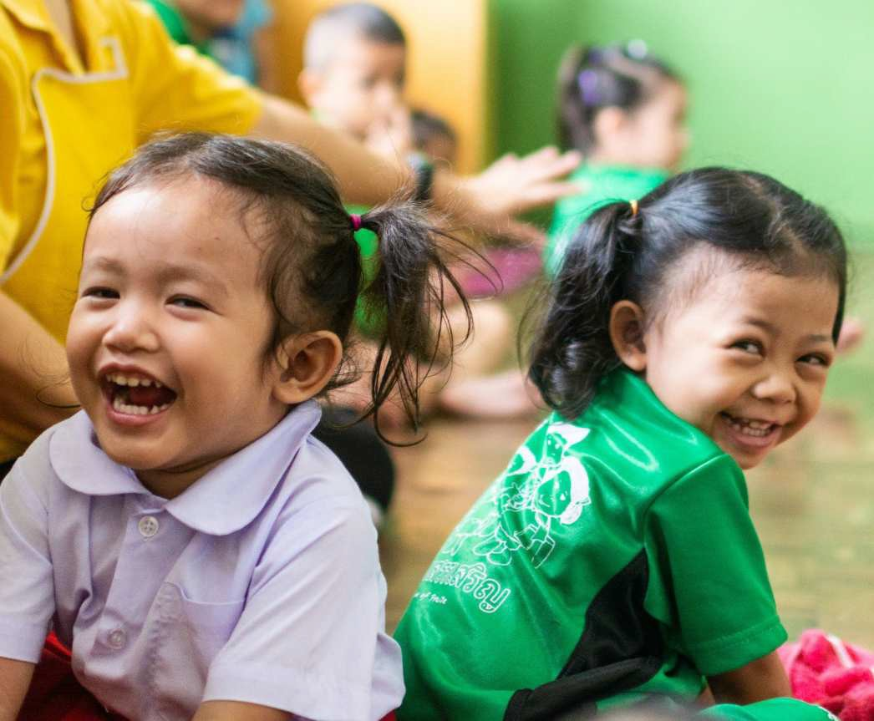
I barnehagen og fritidstilbodet ved Lovsangs- heimen
får barna omsorg og tryggleik.
Dei får leike, lære, ete og kvile.
©MARIT MJØLSNESET/NMS

Slide 8
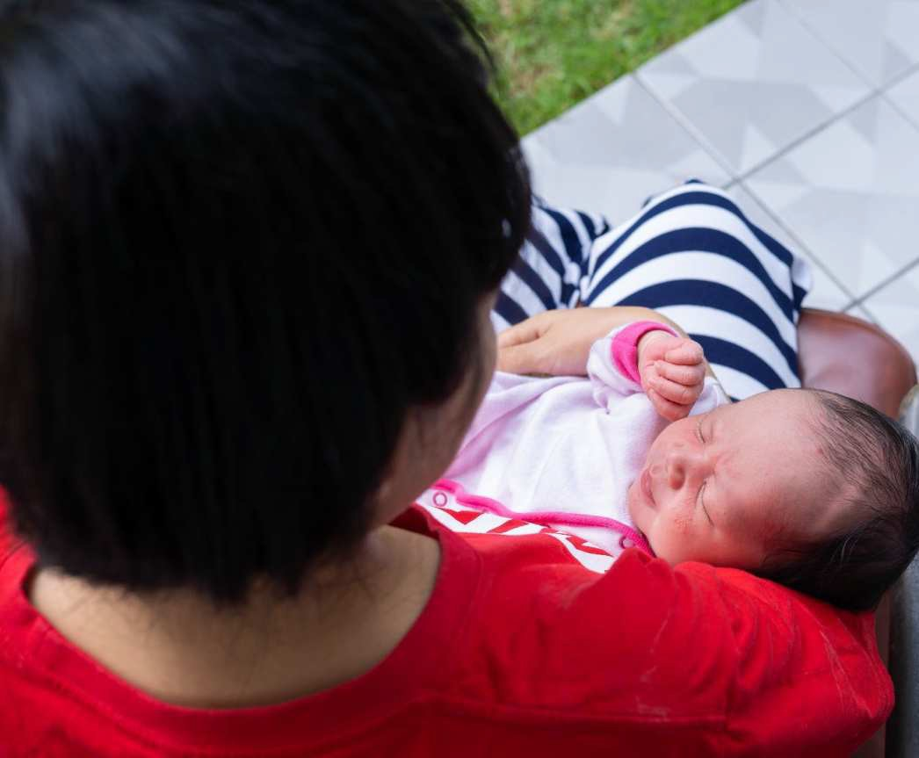
På mødreheimen Nådeheimen får unge gravide jenter i ein vanskeleg livssituasjon hjelp og støtte.
©MARIT MJØLSNESET/NMS

Slide 9
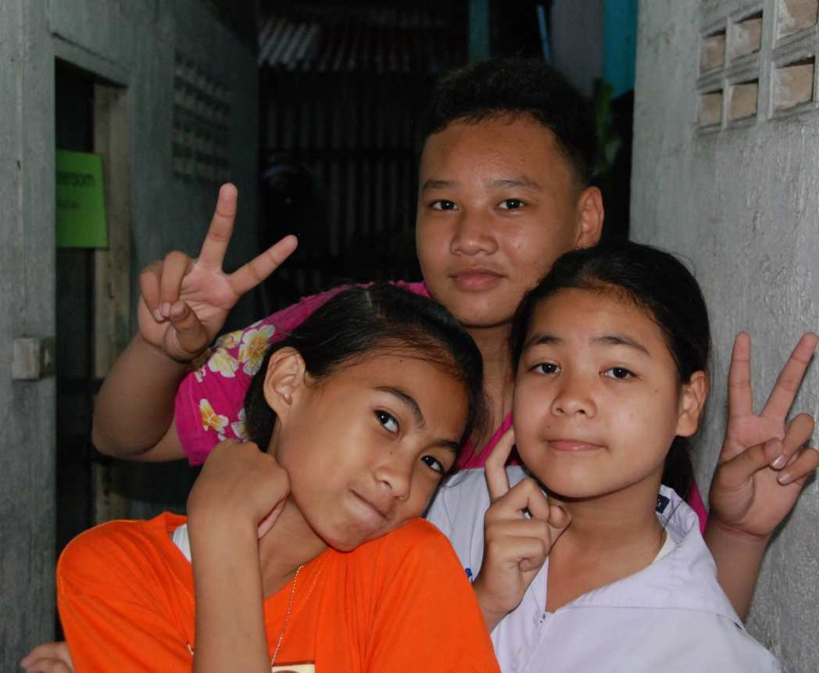
Ungdomar frå ein utfordrande bakgrunn får høve til skule og utdanning gjennom stipend.
©NMS -INFO

Slide 10
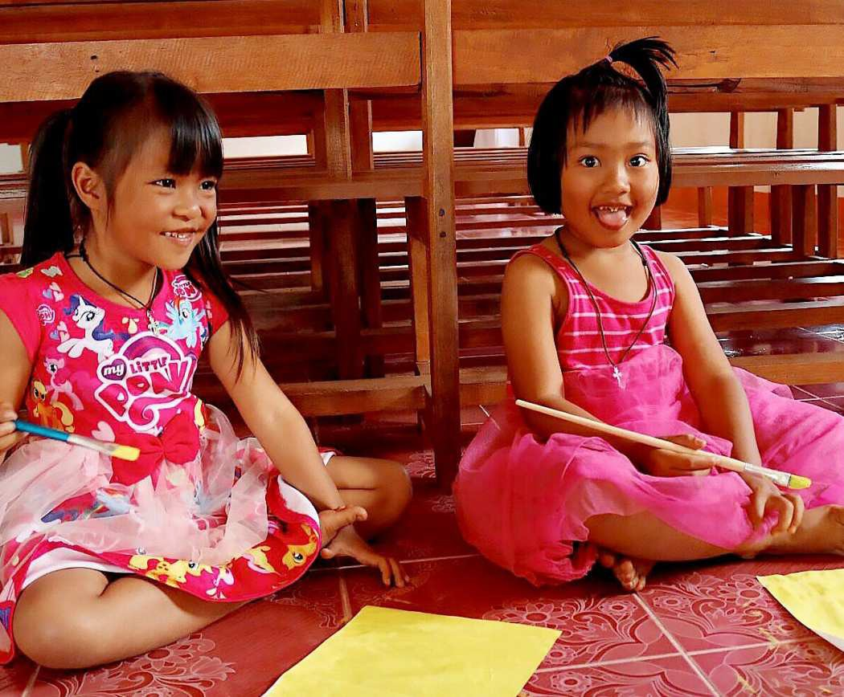
Lørdagsklubb for barn i nord er ein trygg stad å vere – med undervising om kristen tru,
barn sine rettar, eigen kultur og jordbruk.
©KAROLINE HABBERSTAD/NMS

Slide 11
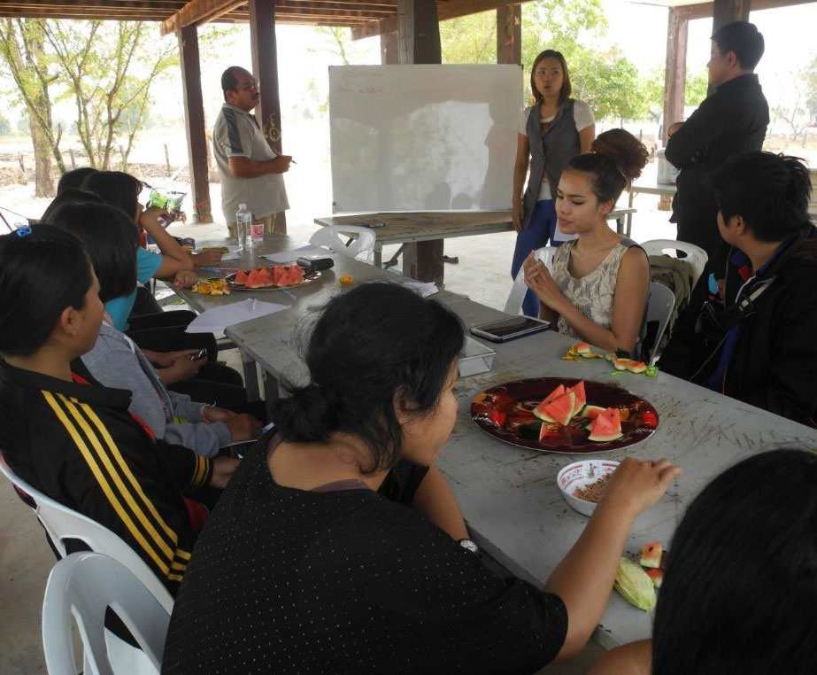
Kyrkja manglar prestar, derfor er lekmannsopplæri ng og kursing av frivillige spesielt viktig.
©NMS -INFO

Slide 12
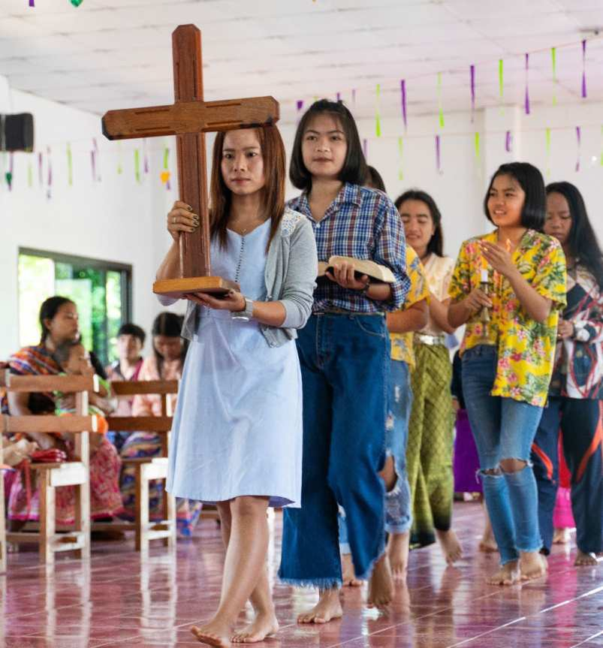
Alle blir oppmuntra til å sjå sin eigen verdi og å bruke sine talent.
©MARIT MJØLSNESET/NMS

Slide 13
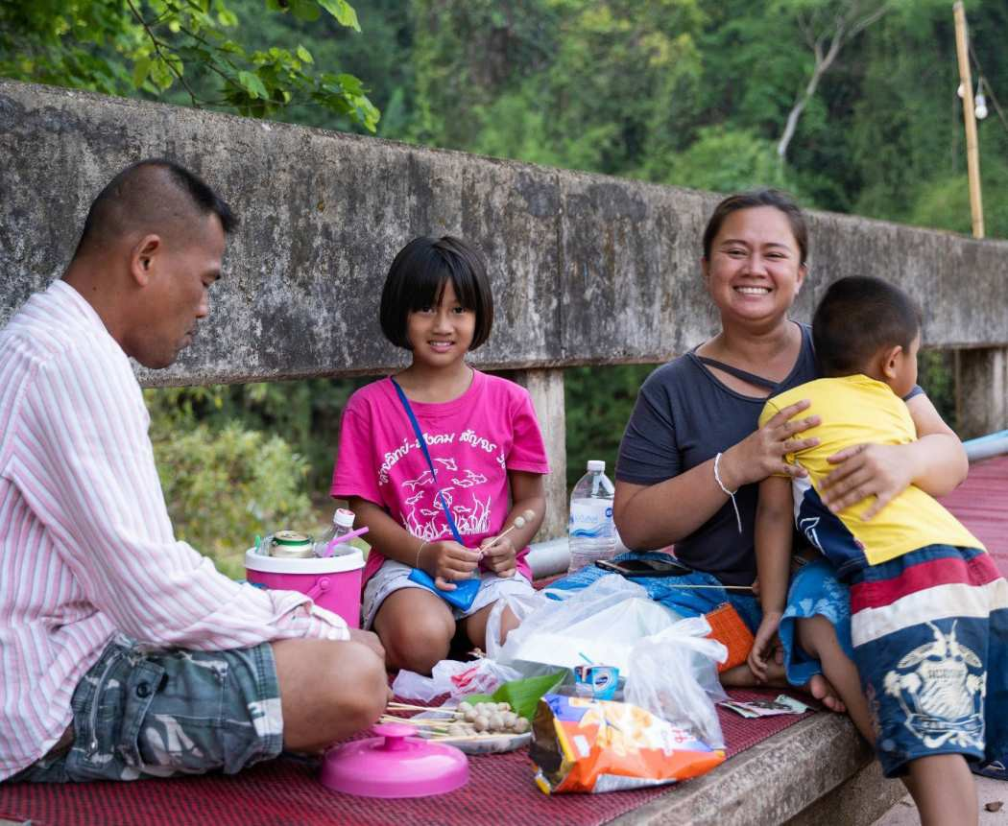
Vi er med på å setje fokus på barn sine rettar, førebyggje menneskehandel og styrke familien.
©MARIT MJØLSNESET/NMS

Slide 14
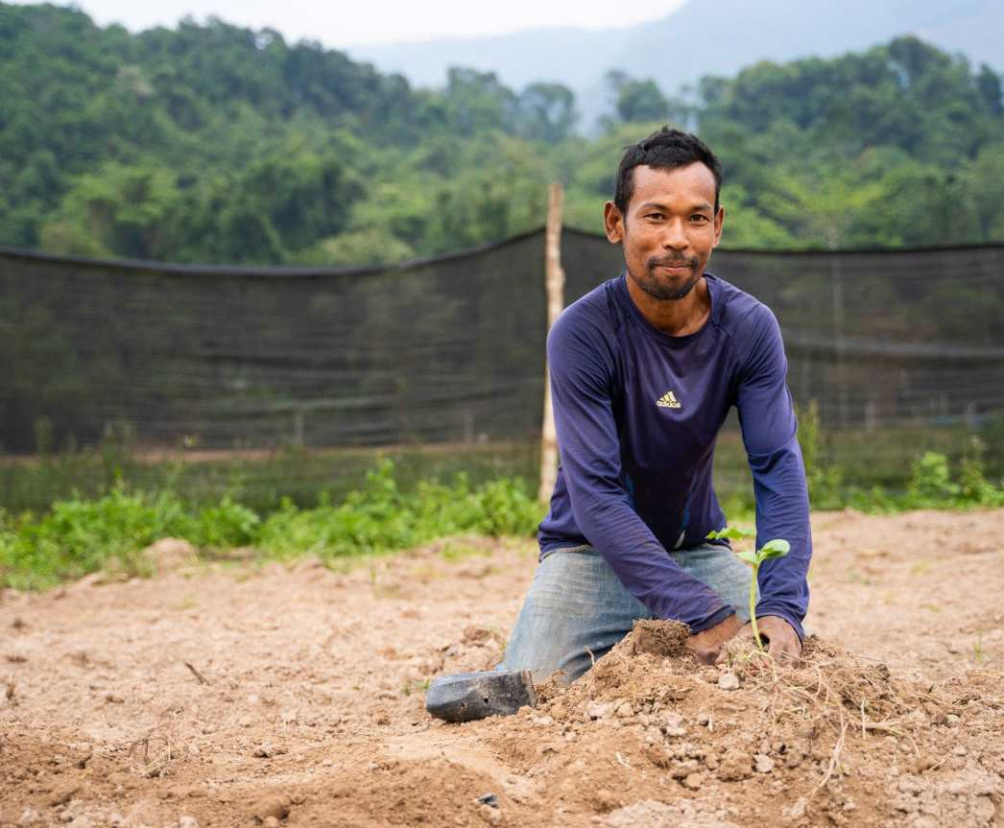
Kyrkja i
Nan-provinsen i nord lærer klimasmart jordbruk til lokale bønder.
©MARIT MJØLSNESET/NMS

Slide 15
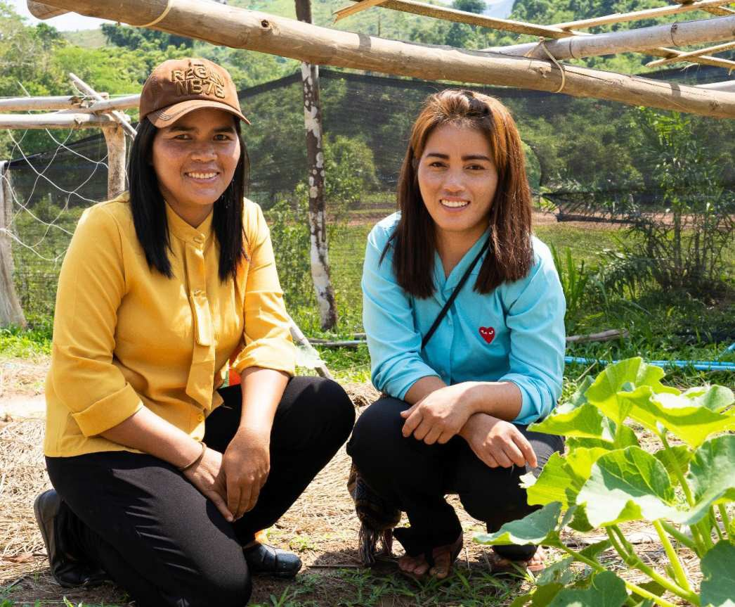
Dette fører til:
Gode avlingar fleire gonger i året
Auka mattryggleik
Inntekter ved sal
©MARIT MJØLSNESET/NMS

Slide 16

Finn historiar, blogg og meir informasjon om kyrkjelyden sitt misjonsprosjekt her:
nms.no/finndinmenighet

Slide 17




NMS sin visjon er
EI LEVANDE KYRKJE OVER HEILE JORDA
TAKK for at du er med og bidreg til det!

Slide 18
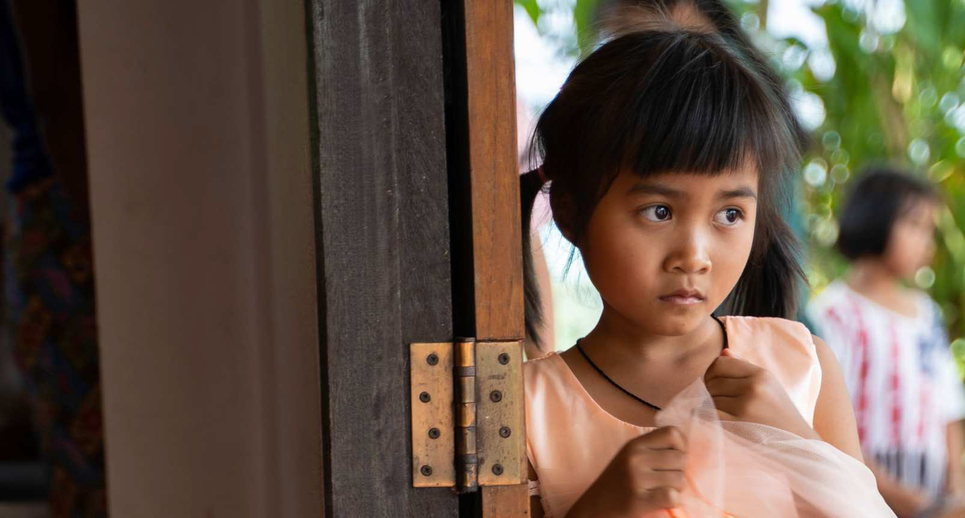
SAMAN
forandrar
VI VERDA!
©MARIT MJØLSNESET/NMS

